Slide 1
Vzdělávací programy paměťových institucí na ZŠ Přerov, Boženy Němcové 16
Mgr. Bc. Ilona Bočinská 15.10. 2018

Slide 2
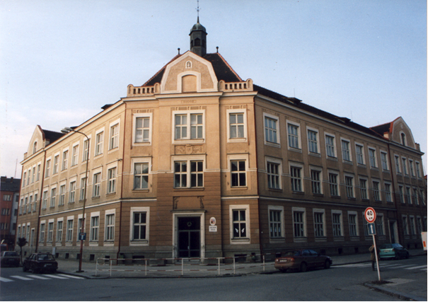
počátky
květen 2017 – oslovení vedení školy
zájem o zapojení do PO
kontaktní osoba ve škole

Slide 3
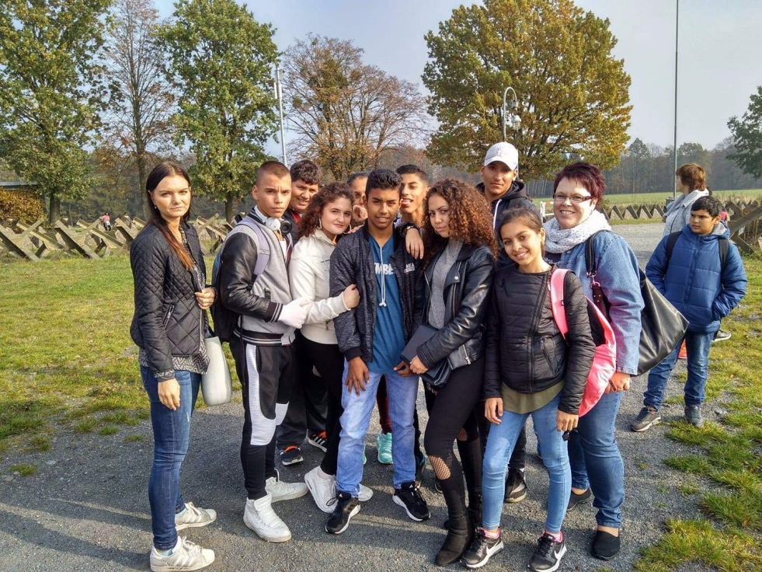
rozjezd
informace
komunikace
zájem žáků a zákonných zástupců
plánování
organizace

Slide 4
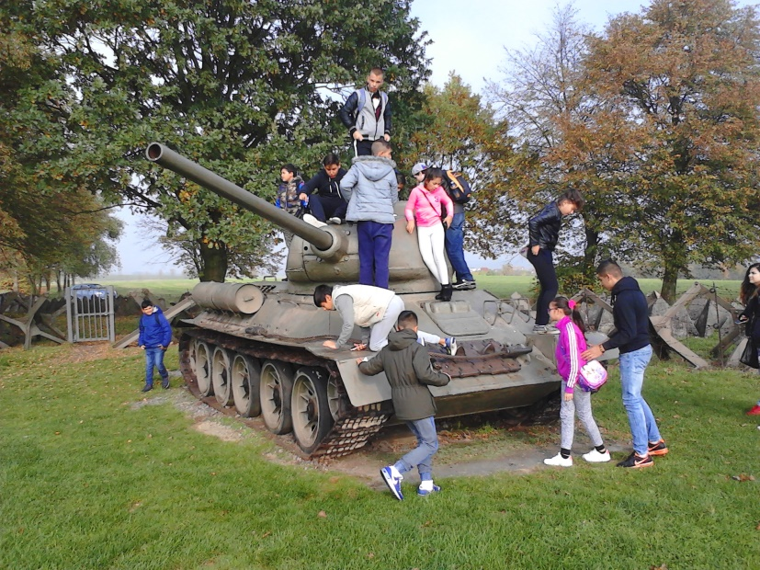
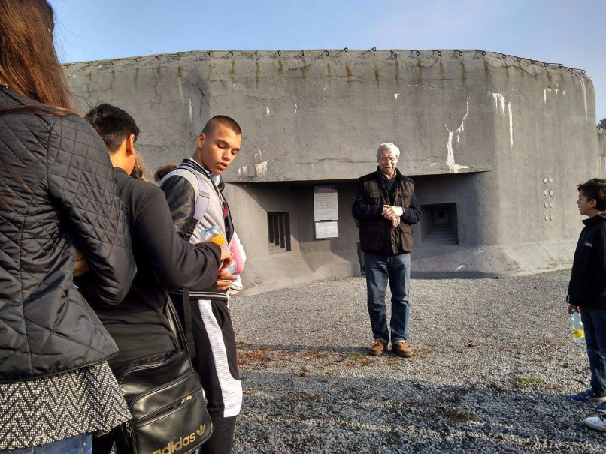
vyjíždíme
co předcházelo každému výjezdu, co se zařizovalo
říjen 2017 – areál čs. opevnění, Darkovičky, Hlučín – prezentace fortifikačního systému
44 žáků II. stupně, 5 pedagogů

Slide 5
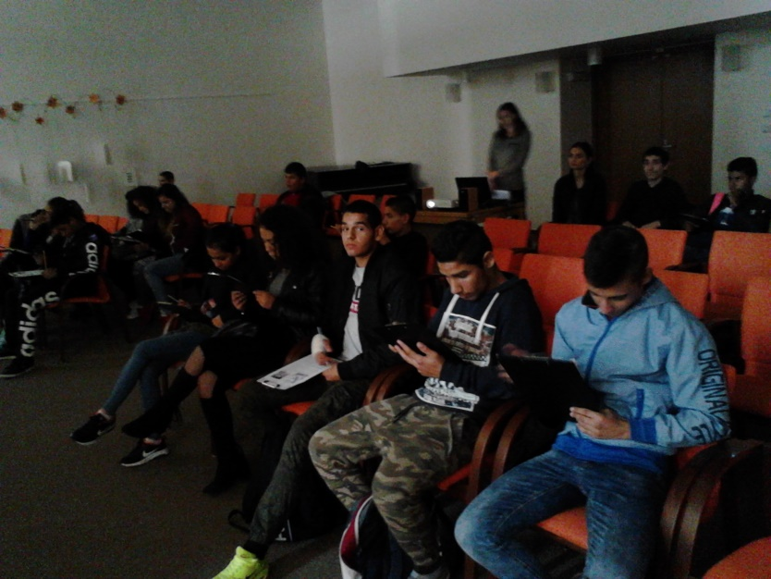
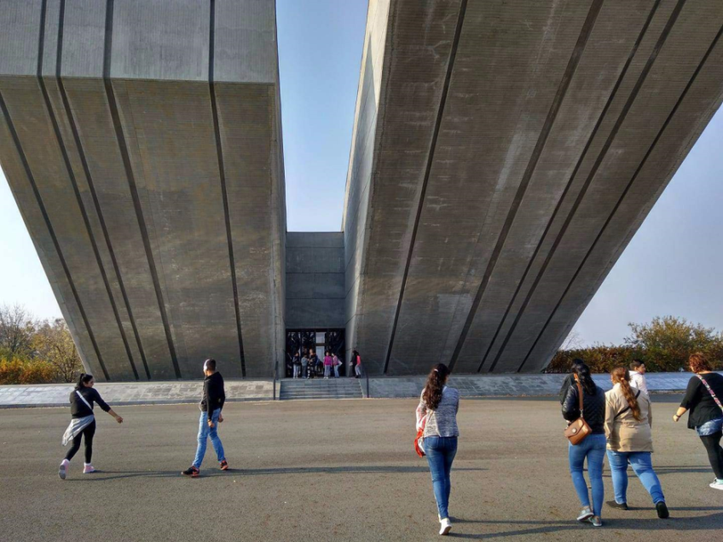
vyjíždíme
Národní památník II. světové války, Hrabyně
Nože a vidličky ve II. světové válce
Mlčí múzy ve válce?
Expozice zmaru a naděje

Slide 6
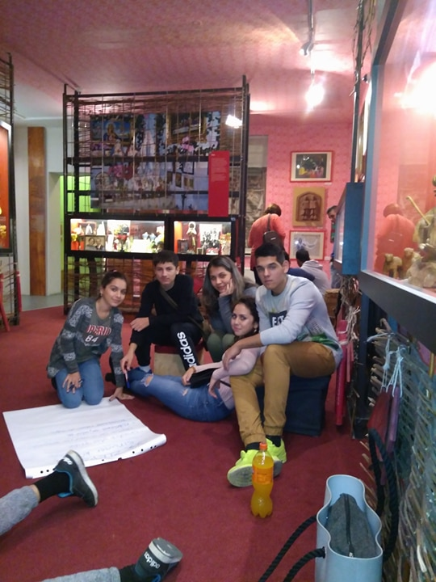
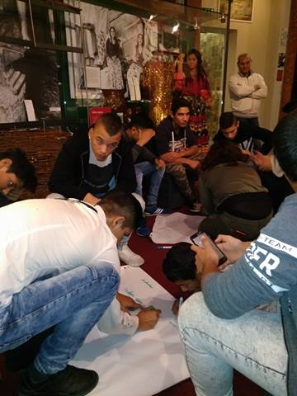
vyjíždíme
listopad 2017 – Muzeum romské kultury – VIII. + IX. tř. – 21 žáků + 3 pedagogové
Příběh Romů (14. 3. 2018 – VII. tř. – 20 žáků)
Holocaust Romů
Můžeme se domluvit?

Slide 7
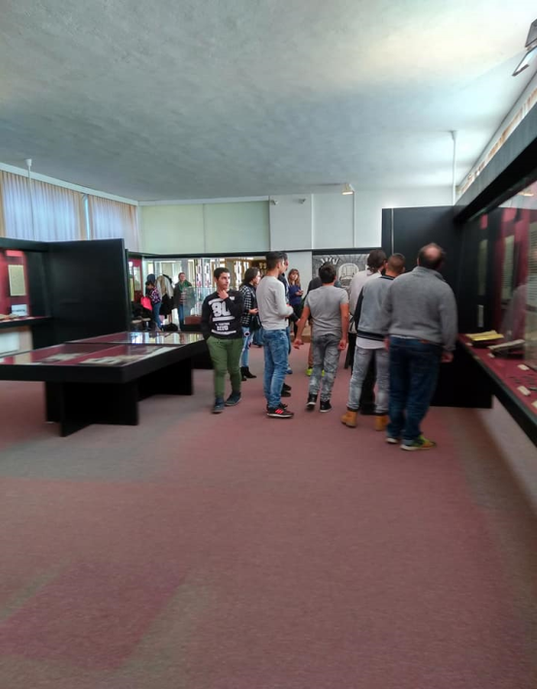
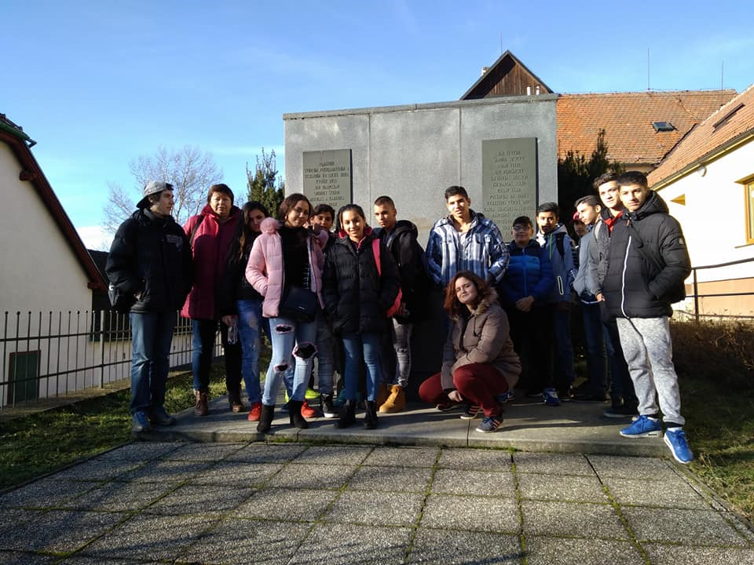
vyjíždíme
prosinec 2017 - Památník Bible kralické, Kralice nad Oslavou - VIII. + IX. tř. – 22 žáků + 3 pedagogové
nedočerpané finanční prostředky

Slide 8
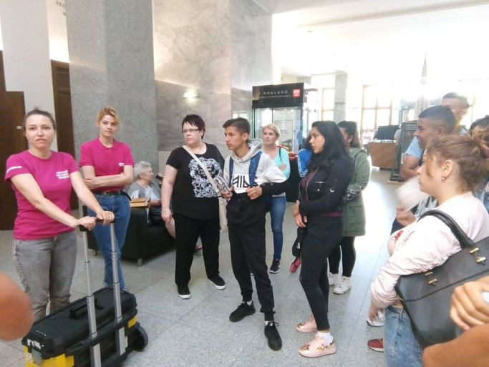
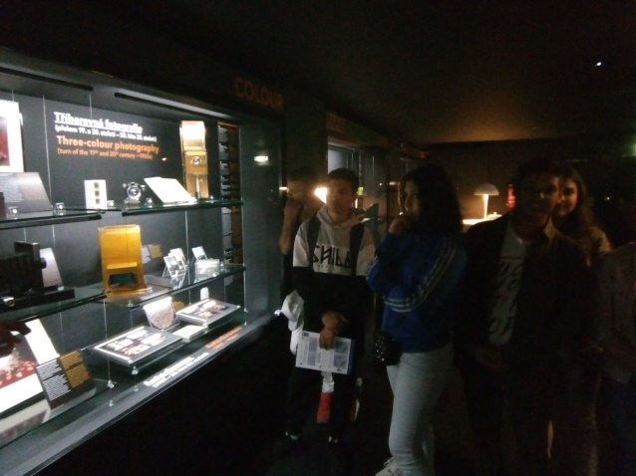
2. Pololetí – jaro 2018
květen 2018 – PRAHA - VII. - IX. tř. – 20 žáků + 3 pedagogové
Národní technické muzeum – Fotografický ateliér
Národní pedagogické muzeum a knihovna
J. A. Komenského – lektorovaná prohlídka

Slide 9
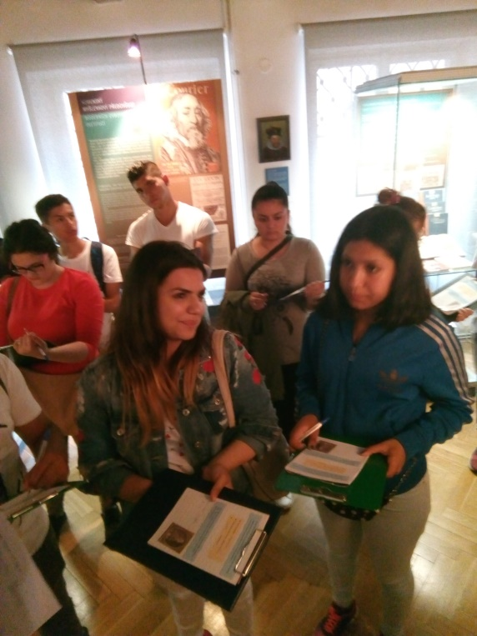
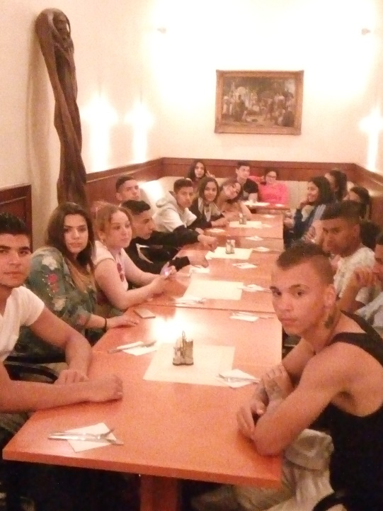
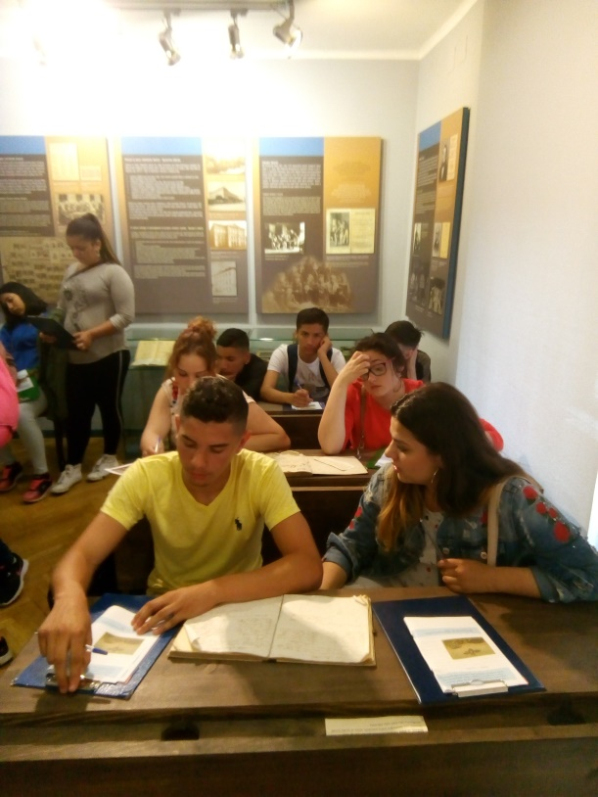
2. Pololetí – jaro 2018

Slide 10
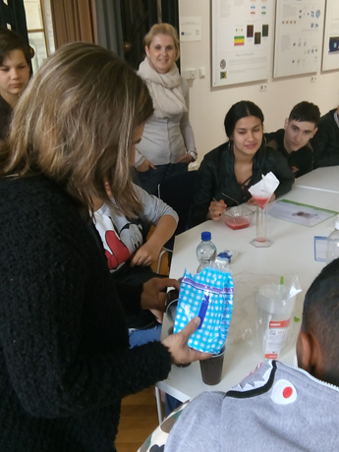
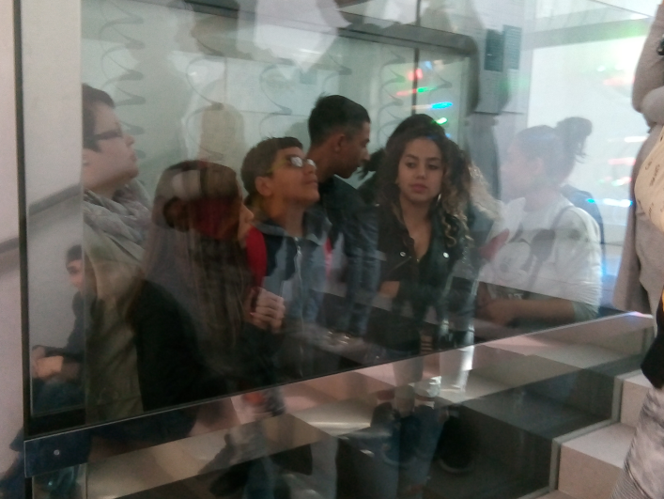
BRNO – 16. – 23. května 2018
Moravské zemské muzeum - VII. - IX. tř. – 20 žáků + 3 pedagogové
Mendelianum – Atraktivní svět genetiky

Slide 11
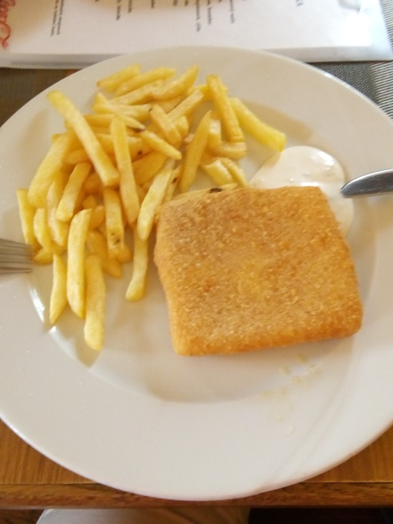
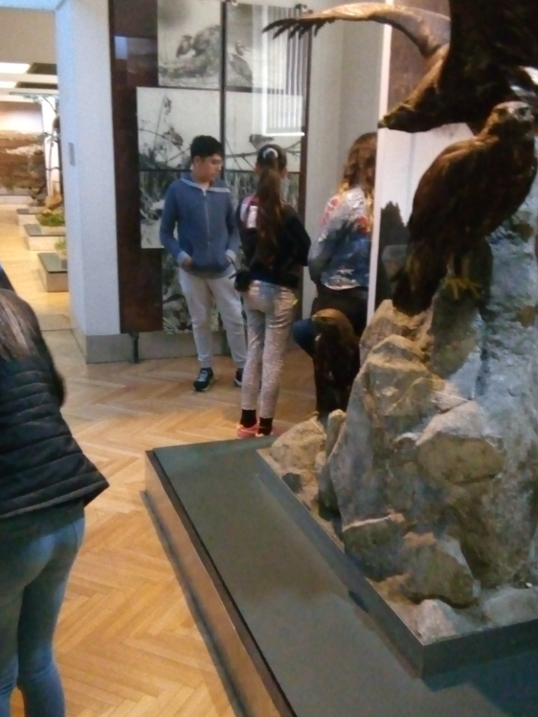
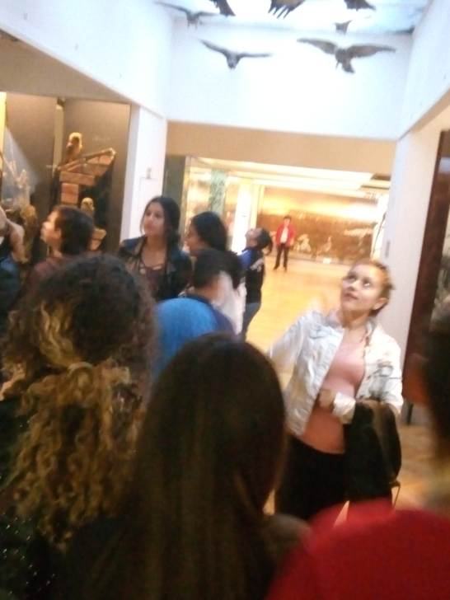
BRNO – 16. – 23. května 2018
Biskupský dvůr – Fauna Moravy

Slide 12
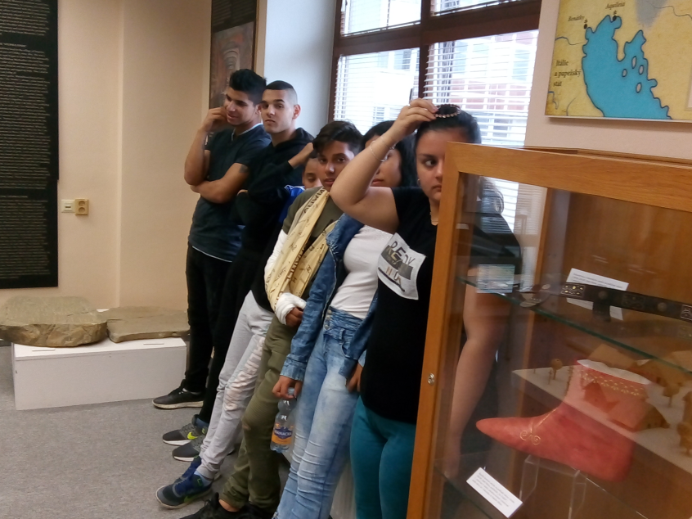
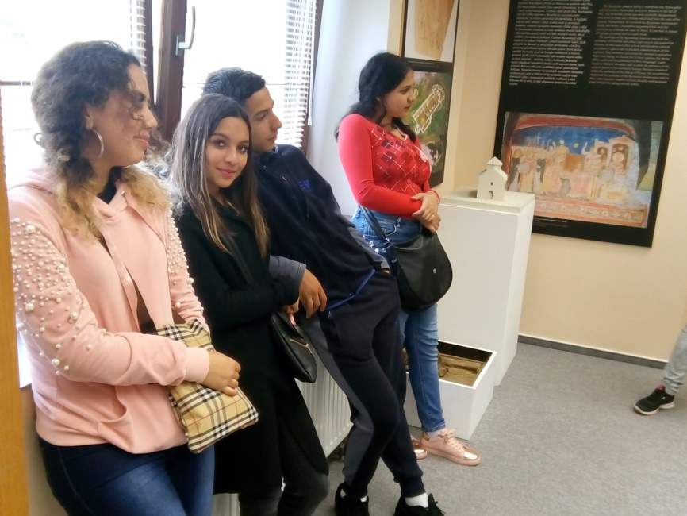
BRNO – 16. – 23. května 2018
Centrum slovanské archeologie – Uherské Hradiště

Slide 13
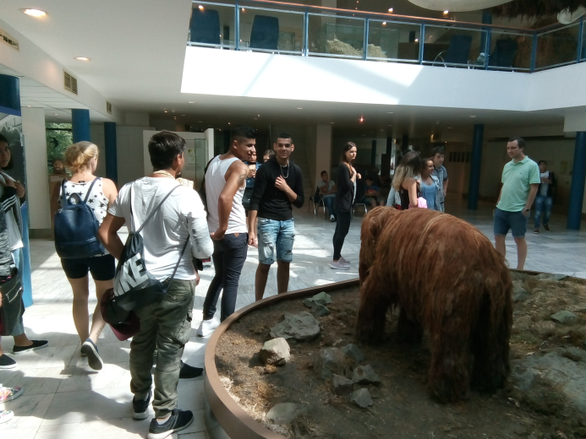
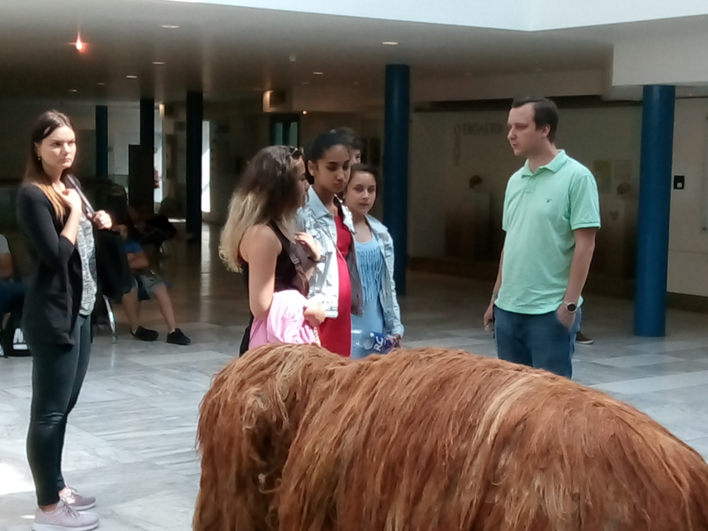
BRNO – 16. – 23. května 2018
Pavilon Anthropos

Slide 14
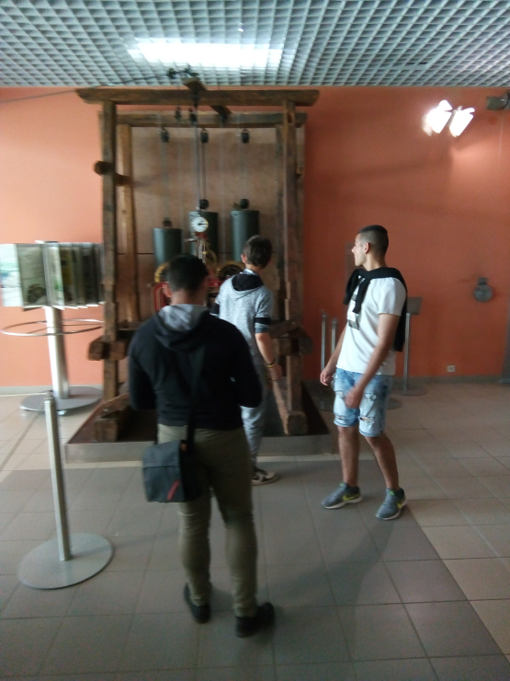
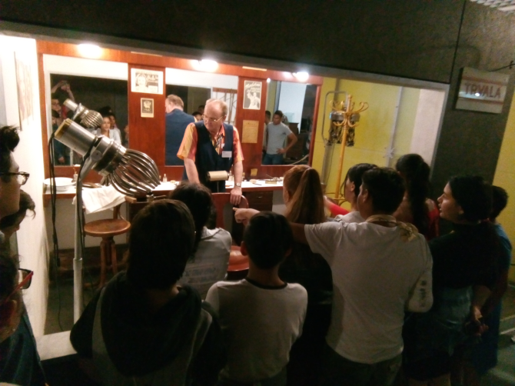
BRNO – 16. – 23. května 2018
Technické muzeum Brno – Ulička řemesel, Technická herna – V. tř. – 19 žáků + 2 pedagogové; VI. - IX. tř. – 18 žáků + 3 pedagogové

Slide 15
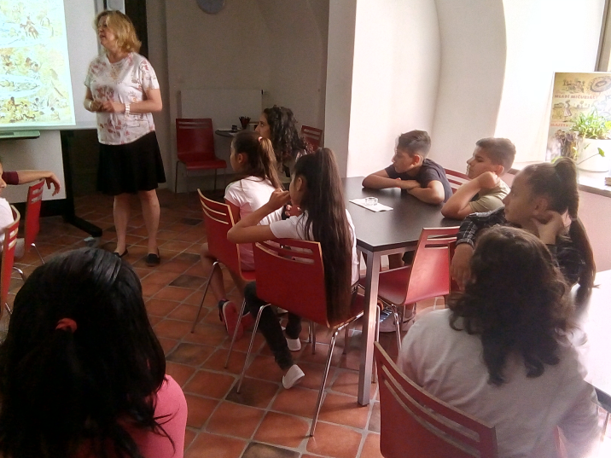
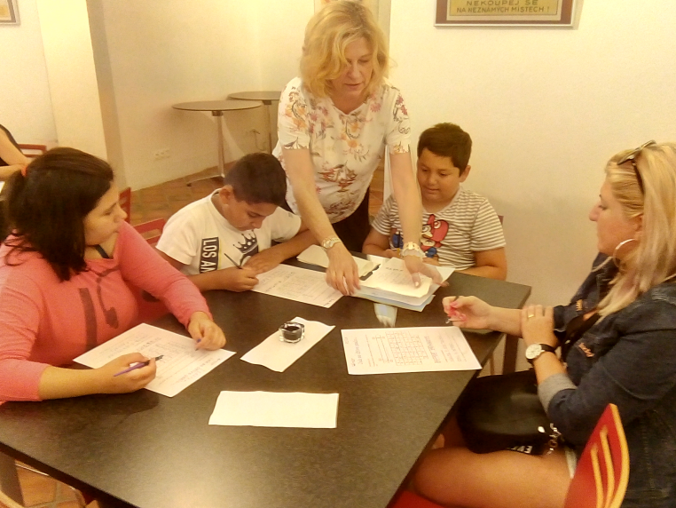
PRAHA – 6. 6. 2018
Národní pedagogické muzeum a knihovna
J. A. Komenského – Malý písař – V. tř. – 17
žáků + 3 pedagogové

Slide 16
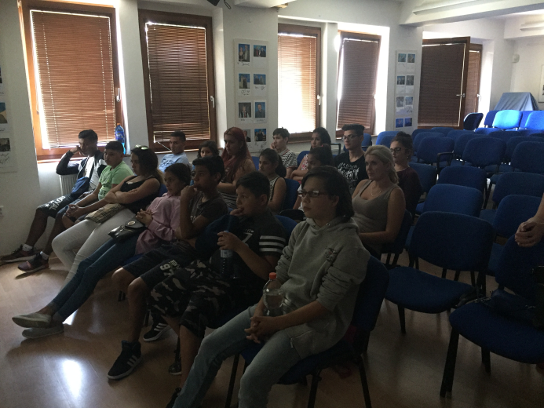
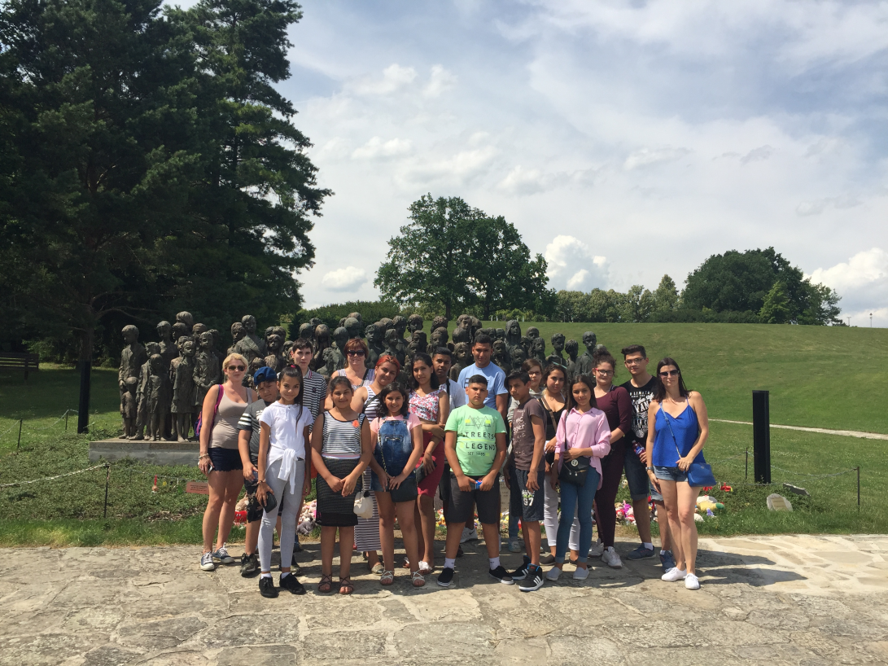
Lidice a Plasy – 21. – 22. 6. 2018
Lidice – Kronika jedné vesnice - V. - IX. tř. – 18 žáků + 3 pedagogové

Slide 17
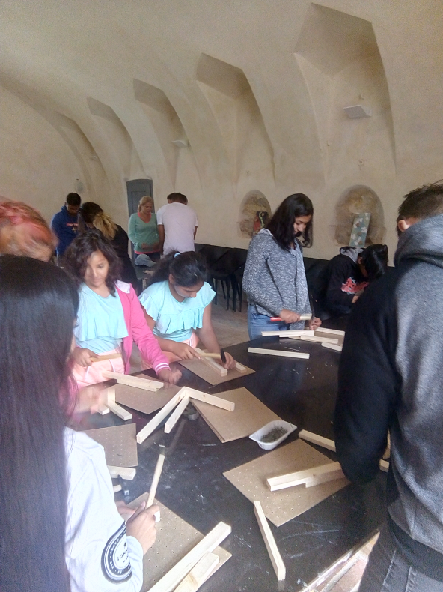
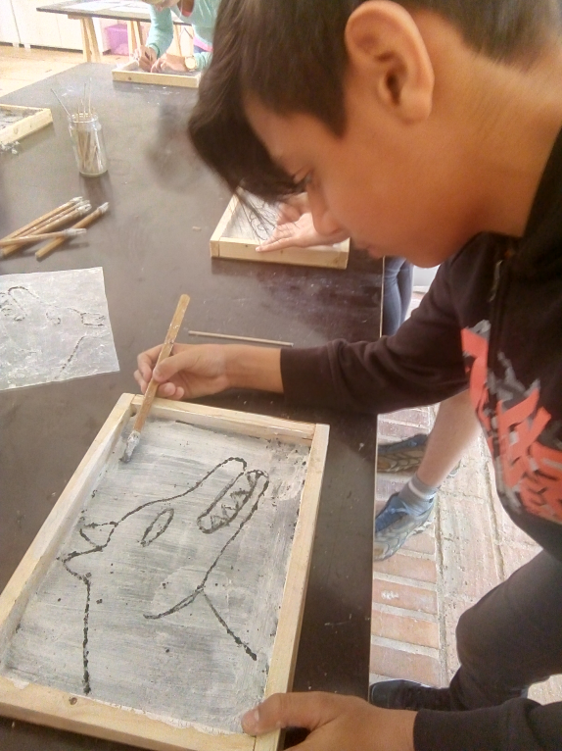
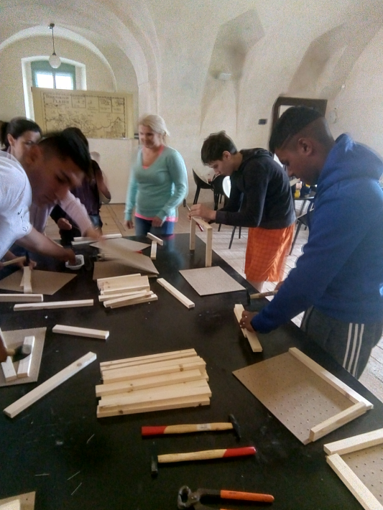
Lidice a Plasy – 21. – 22. 6. 2018
Plasy – Muzeum stavitelství, výroba sgrafita

Slide 18
Hodnocení šk. roku 2017/18
Celkové hodnocení projektu
Přínos projektu
Hodnocení ze strany žáků, pedagogů i rodičů
Pokračování projektu
Poděkování za spolupráci

Slide 19
Děkuji za pozornost.

